Slide 1

수행 계획서
2011105102 최지수
2011105065 윤준호
2012105001 곽준창
2012105045 배봉현
주제
진행
기타

Slide 2
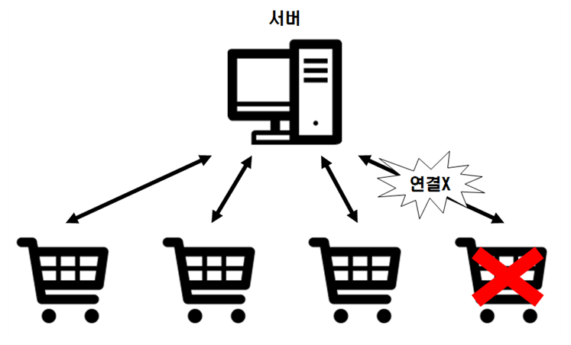
스마트 쇼핑 카트
주제
진행
기타
Q&A

Slide 3
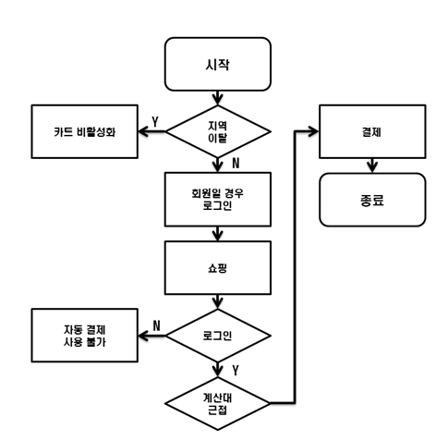
스마트 쇼핑 알고리즘
주제
진행
기타
Q&A

Slide 4


구조
시스템 구성도
주제
진행
기타
Q&A

Slide 5
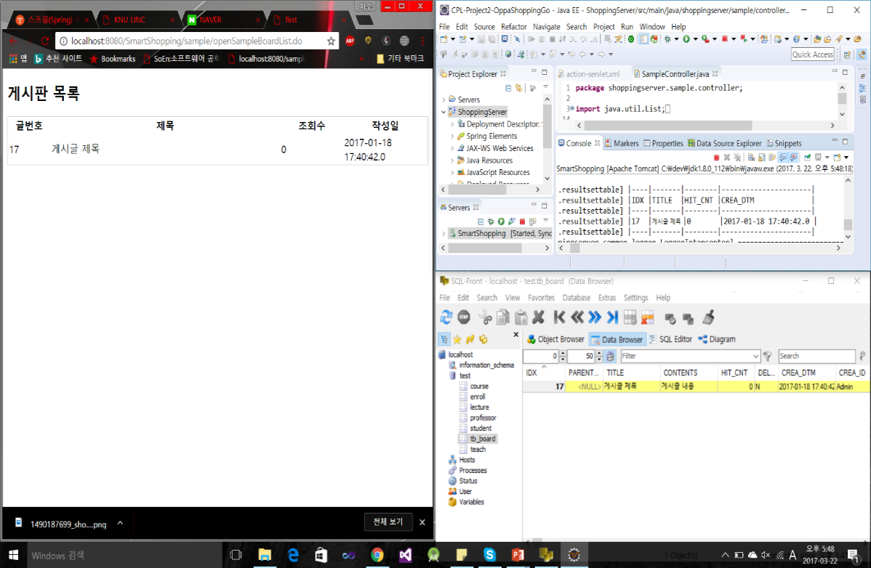
Server
스프링 프레임워크
데이터베이스 연동
기능 요구사항 및 스키마 작성
앱과 서버간 연동
주제
진행
기타
Q&A

Slide 6
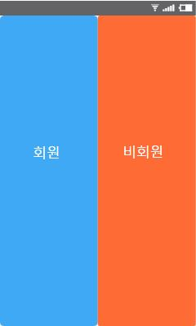
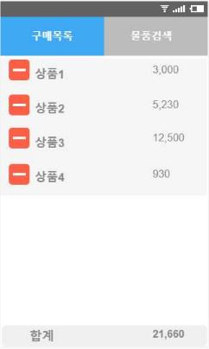
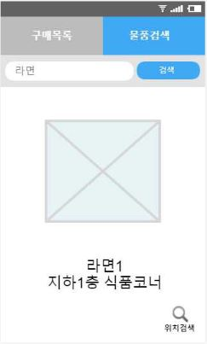
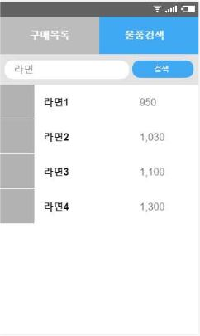
Application
기본적인 UI 구현
앱과 서버간 연동 구현
추후 기능 추가 및 개선에 따른 수정
주제
진행
기타
Q&A

Slide 7
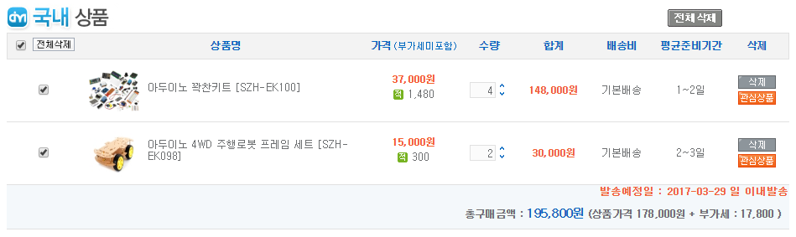
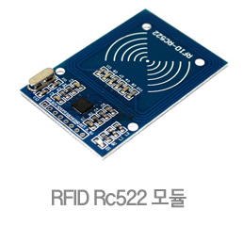
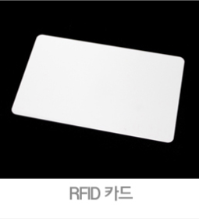
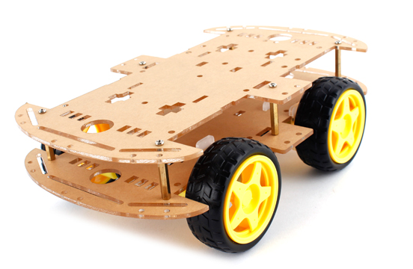
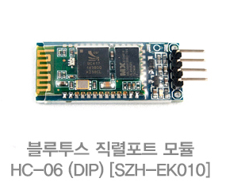
Arduino(feat. 예산)
195,800 원
etc
주제
진행
기타
Q&A

Slide 8
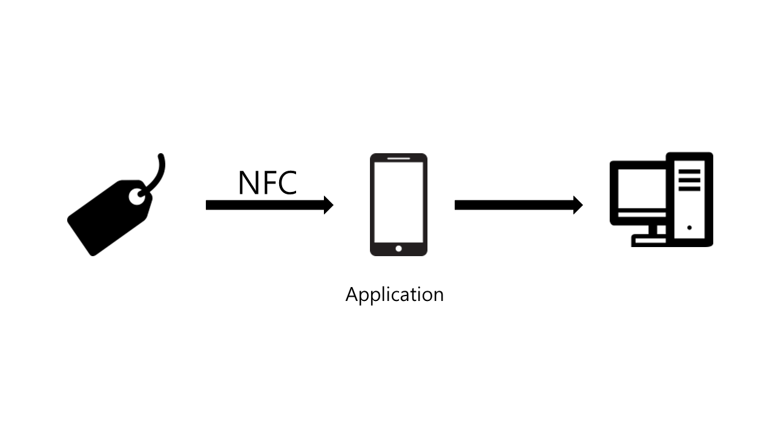
RFID
모바일 NFC모드로 태그 인식
NFC tools 앱을 통해 NFC 태그 입력
인식된 정보를 앱에서 처리
그 후 서버로 전송
주제
진행
기타
Q&A
Notes:
모바일 nfc모드로 태그 인식
인식된 정보를 앱에서 처리
nfc태그 입력은 nfc tools앱으로 가능

Slide 9
기타 진행상황
주제
진행
기타
Q&A

Slide 10
수행 일정
 | 1주차 | 2주차 | 3주차 | 4주차 | 5주차 | 6주차 | 7주차 | 8주차 | 9주차 | 10주차 | 11주차 | 12주차 | 13주차 | 14주차
팀결성, 주제결정
프로젝트 기획
프로젝트 필요 정보, 자원 확보
프로젝트 요구명세
서버 및 DB 구축
로그인 프로그램 개발
RFID를 활용한 결제 모듈 개발
카트 비활성화 모듈 개발
주간 회의
주제
진행
기타
Q&A

Slide 11
Q&A
Q&A
주제
진행
기타
Q&A

